Slide 1


Slide 2

INTELIGENCIA DE NEGOCIOS
Especialización en Data Analytics para Marketing Digital

Slide 3

Fundamentos de Inteligencia de Negocios
Propósito
Diferenciar datos, información, conocimiento y decisiones.
Explicar qué es la Inteligencia de Negocios y qué problemas empresariales ayuda a resolver.
Comprender las etapas de una arquitectura de BI y el papel de las fuentes de datos.
Identificar aplicaciones de BI en campañas, clientes, ventas y canales digitales.
Interpretar indicadores y reconocer que una métrica, por sí sola, no explica todo el negocio.

Slide 4

TÍTULO
Fundamentos de Inteligencia de Negocios
¿Qué es Business Intelligence?
La Inteligencia de Negocios, o Business Intelligence (BI), es el conjunto de procesos, métodos y herramientas que permiten recopilar, integrar, organizar, analizar y presentar datos para apoyar las decisiones de una organización.
¿Qué campaña publicitaria genera más ventas?
¿Qué clientes tienen mayor probabilidad de abandonar una marca?
¿Qué productos producen ingresos, pero dejan poco margen?
¿En qué canal se está desperdiciando el presupuesto?
¿Por qué las visitas aumentan, pero las ventas permanecen estables?
Notes:
Una empresa puede almacenar millones de registros y, aun así, no saber qué está pasando. El valor de BI aparece cuando esos registros se convierten en respuestas para preguntas concretas.
La clave está en partir de una pregunta de negocio, identificar qué datos se necesitan y analizarlos para respaldar una decisión.

Slide 5
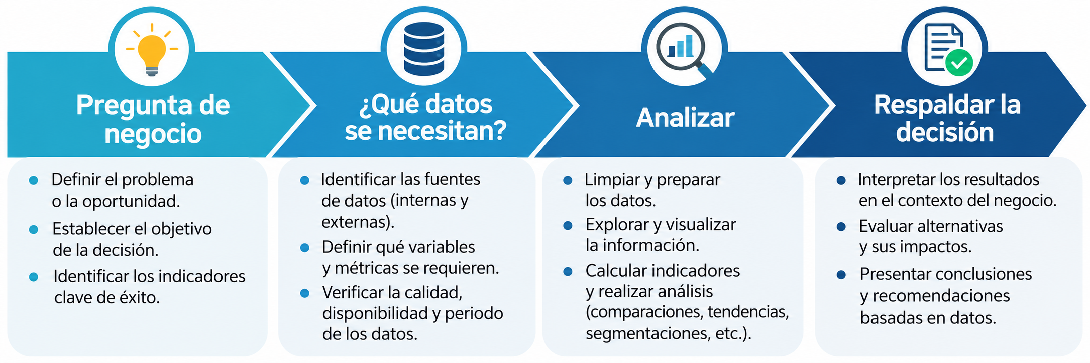
TÍTULO
Fundamentos de Inteligencia de Negocios
¿Qué es Business Intelligence?
La Inteligencia de Negocios, o Business Intelligence (BI), es el conjunto de procesos, métodos y herramientas que permiten recopilar, integrar, organizar, analizar y presentar datos para apoyar las decisiones de una organización.
Notes:
Una empresa puede almacenar millones de registros y, aun así, no saber qué está pasando. El valor de BI aparece cuando esos registros se convierten en respuestas para preguntas concretas.
La clave está en partir de una pregunta de negocio, identificar qué datos se necesitan y analizarlos para respaldar una decisión.

Slide 6
TÍTULO
Qué problemas resuelve BI
Problema empresarial | Aporte de BI
La información está dispersa en varias plataformas. | Integra fuentes y facilita una visión conjunta.
Los informes se elaboran manualmente y con retraso. | Automatiza procesos de consolidación y actualización.
Los responsables toman decisiones por intuición. | Aporta evidencia para contrastar hipótesis.
No se sabe qué campaña funciona mejor. | Permite comparar resultados, costos y conversiones.
Se observan ventas, pero no rentabilidad. | Facilita cruzar ingresos, costos y márgenes.
Es importante aclarar que BI no elimina la intuición ni garantiza decisiones correctas.
Notes:
La complementa con evidencia, pero la calidad de la decisión sigue dependiendo de los datos, el análisis, el contexto y la capacidad de ejecución.

Slide 7

TÍTULO
BI, analítica de datos y ciencia de datos
Concepto | Pregunta que busca responder | Ejemplo
Inteligencia de Negocios | ¿Qué está pasando y cómo podemos entenderlo para decidir? | Comparar ventas por campaña y canal.
Analítica de datos | ¿Qué patrones, relaciones o explicaciones encontramos? | Investigar por qué un canal convierte menos.
Ciencia de datos | ¿Qué modelos podemos construir para explicar o predecir fenómenos? | Entrenar un modelo para estimar la probabilidad de abandono.
Notes:
En la práctica se superponen. Un proyecto de BI puede incorporar análisis estadístico o modelos predictivos; la diferencia está en el propósito, el alcance y las técnicas empleadas.

Slide 8

TÍTULO
Datos, información, conocimiento y toma de decisiones
Actividad Kahoot
Actividad tarjetas

Slide 9
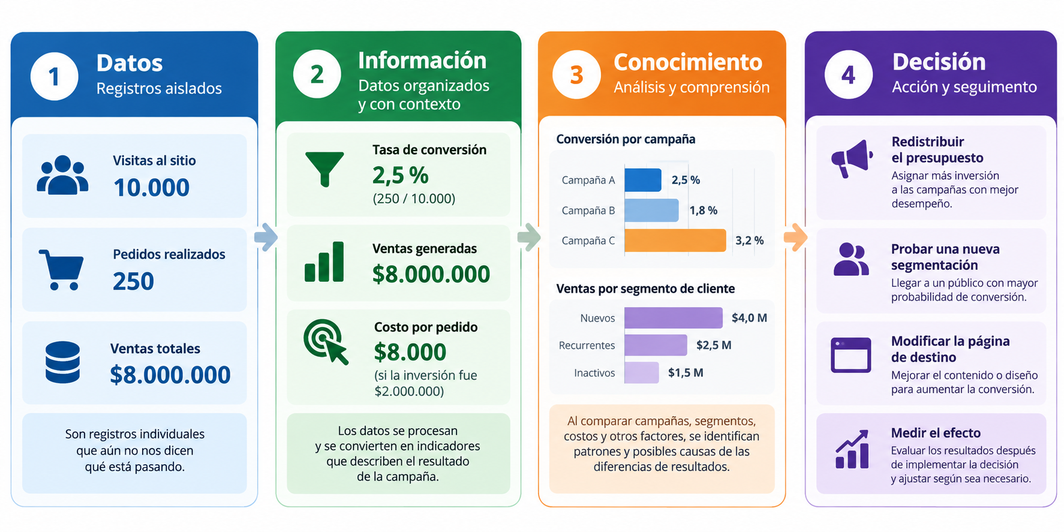
TÍTULO
Datos, información, conocimiento y toma de decisiones

Slide 10
TÍTULO
Datos, información, conocimiento y toma de decisiones
La Inteligencia de Negocios permite recorrer ese camino de manera sistemática: transformar registros en información, interpretarla con contexto y utilizarla para tomar decisiones cuyo resultado podamos medir.

Slide 11
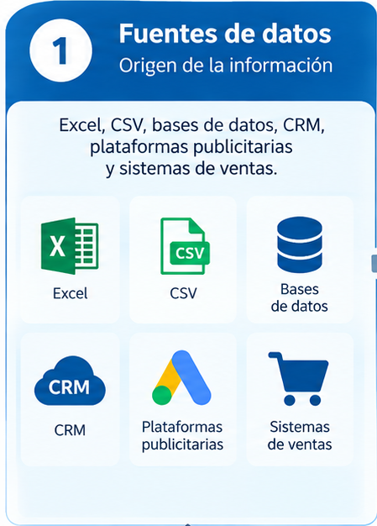
TÍTULO
¿Cómo funciona un proceso de BI?
Notes:
La información puede estar distribuida entre sistemas distintos. Por ejemplo, las ventas pueden estar en Oracle, mientras que la inversión publicitaria está en archivos CSV y los clientes en un CRM.

Slide 12
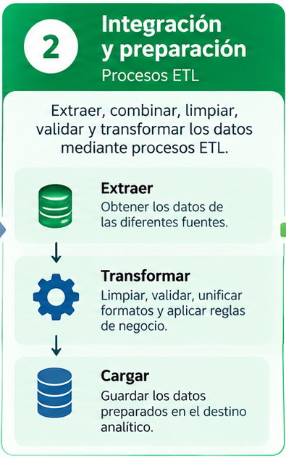
TÍTULO
¿Cómo funciona un proceso de BI?
Notes:
Los datos deben ser comparables. Puede ser necesario corregir fechas, unificar nombres de ciudades, eliminar duplicados y resolver registros incompletos.

Slide 13
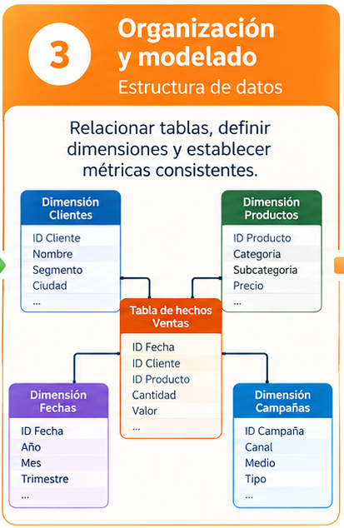
TÍTULO
¿Cómo funciona un proceso de BI?
Notes:
Se establecen las relaciones entre los datos. Una tabla de ventas puede relacionarse con tablas de clientes, productos, fechas y canales.

Slide 14
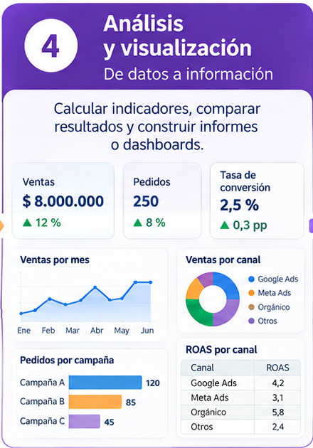
TÍTULO
¿Cómo funciona un proceso de BI?
Notes:
Se construyen indicadores y gráficos para encontrar diferencias, tendencias y situaciones que requieren atención.

Slide 15
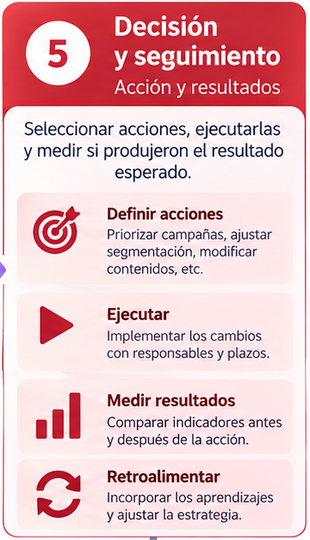
TÍTULO
¿Cómo funciona un proceso de BI?
Notes:
El equipo directivo define una acción y posteriormente evalúa si produjo mejoras.

Slide 16
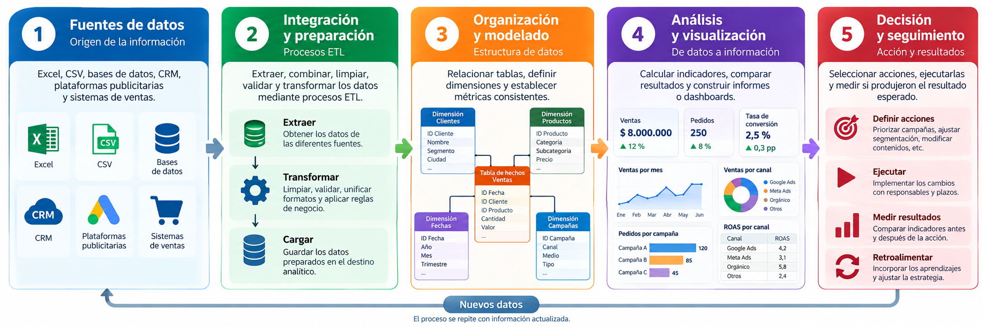
TÍTULO
¿Cómo funciona un proceso de BI?
Un proyecto de Inteligencia de Negocios normalmente recorre varias etapas.

Slide 17
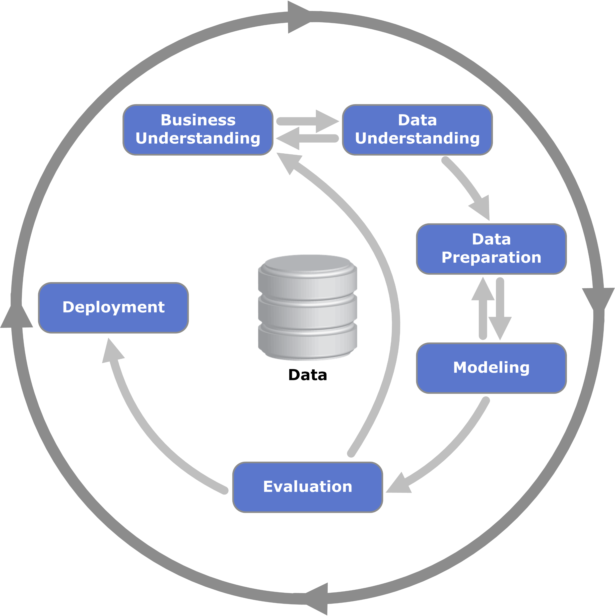
TÍTULO
CRISP-DM

Slide 18
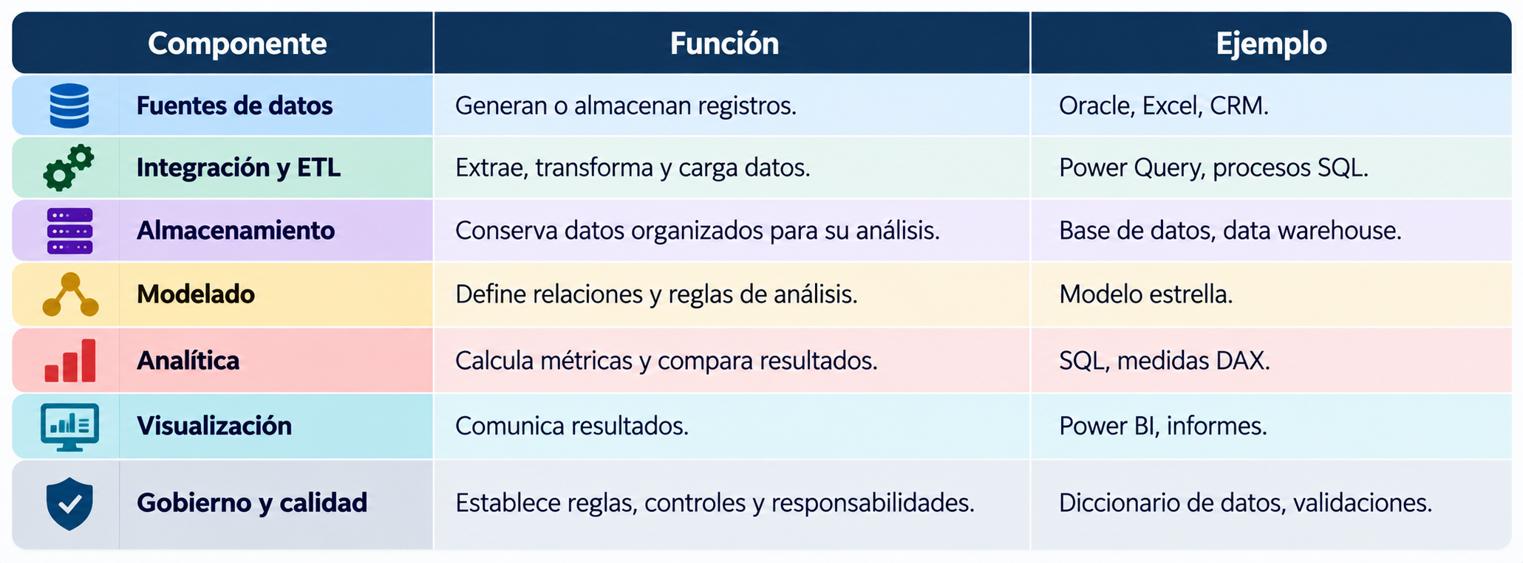
TÍTULO
¿Qué componentes tecnológicos forman parte de una solución BI?
No todas las organizaciones necesitan una plataforma compleja. Una empresa pequeña puede iniciar con archivos bien estructurados y Power Query. Una organización con numerosas fuentes, grandes volúmenes y requisitos de gobierno puede necesitar una arquitectura más robusta.
Notes:
Una empresa puede almacenar millones de registros y, aun así, no saber qué está pasando. El valor de BI aparece cuando esos registros se convierten en respuestas para preguntas concretas.
La clave está en partir de una pregunta de negocio, identificar qué datos se necesitan y analizarlos para respaldar una decisión.

Slide 19
TÍTULO
BI no es lo mismo que Power BI
BI: enfoque organizacional, procesos, prácticas y tecnologías para convertir datos en información que apoye decisiones.
Power BI: herramienta que puede utilizarse para conectar fuentes, transformar datos, modelarlos, analizarlos y presentar resultados.
ETL: proceso de extracción, transformación y carga de datos.
SQL: lenguaje utilizado para consultar y manipular datos en bases de datos relacionales.
Notes:
Una empresa puede almacenar millones de registros y, aun así, no saber qué está pasando. El valor de BI aparece cuando esos registros se convierten en respuestas para preguntas concretas.
La clave está en partir de una pregunta de negocio, identificar qué datos se necesitan y analizarlos para respaldar una decisión.

Slide 20
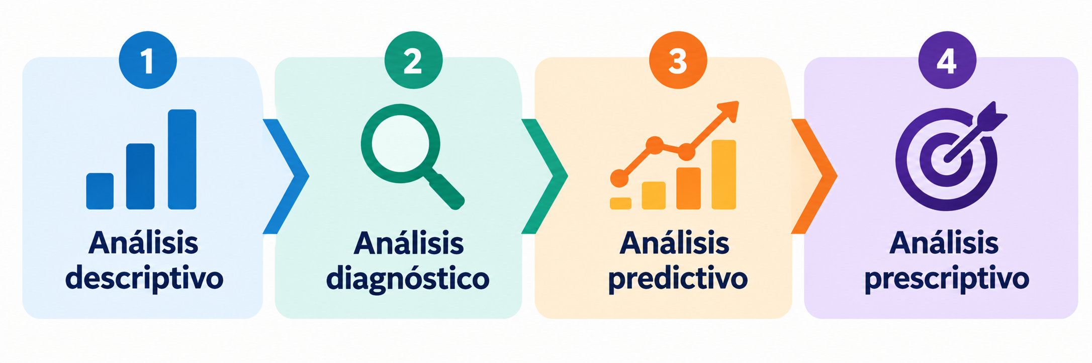
TÍTULO
Tipos de análisis que apoyan las decisiones
Una forma útil de introducir la analítica consiste en presentar cuatro preguntas empresariales:
¿qué pasó?
¿por qué pudo pasar?
¿qué podría pasar?
¿qué convendría hacer?
Notes:
Una empresa puede almacenar millones de registros y, aun así, no saber qué está pasando. El valor de BI aparece cuando esos registros se convierten en respuestas para preguntas concretas.
La clave está en partir de una pregunta de negocio, identificar qué datos se necesitan y analizarlos para respaldar una decisión.

Slide 21
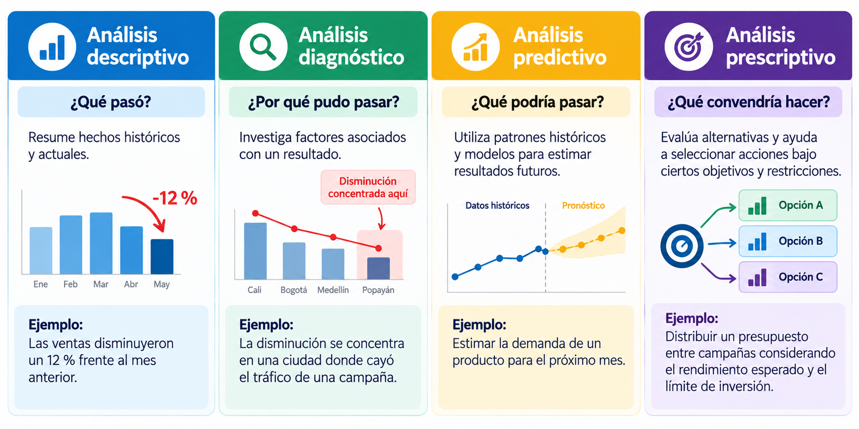
TÍTULO
Tipos de análisis que apoyan las decisiones
Notes:
Una empresa puede almacenar millones de registros y, aun así, no saber qué está pasando. El valor de BI aparece cuando esos registros se convierten en respuestas para preguntas concretas.
La clave está en partir de una pregunta de negocio, identificar qué datos se necesitan y analizarlos para respaldar una decisión.

Slide 22


